Slide 1
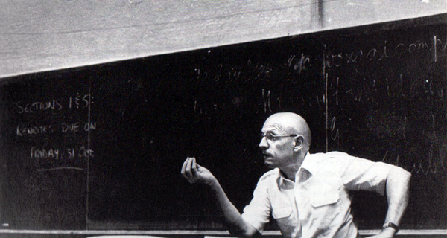


Les personnages subversifs de la psychiatrie
Michel Foucault
Prof. Dr. med. Daniele Zullino
WHO collaborating center

Slide 2
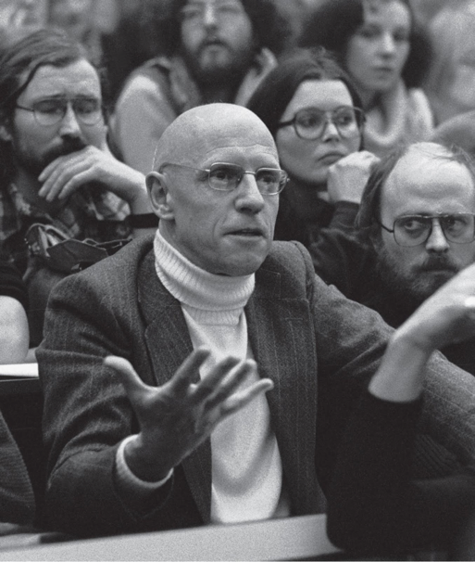
Toute relation de pouvoir a pour corrélat la constitution d’un champ de savoir, qui suppose et permet cette relation de pouvoir
La société disciplinaire a donné naissance aux sciences sociales (psychologie, psychiatrie, criminologie)

Slide 3
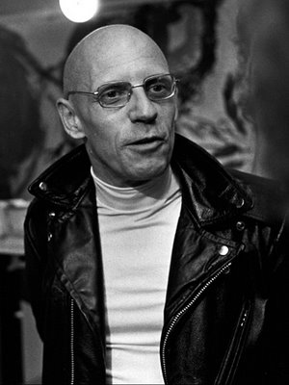
Une culture se définit par ce qu’elle institue, mais aussi par ce qu’elle exclut
Dits et écrits, n°83
Notes:
3

Slide 4
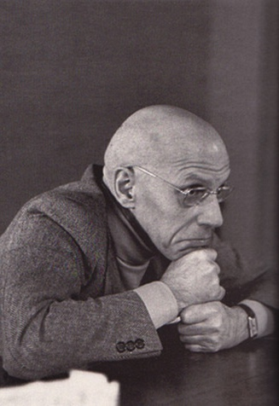
Michel Foucault
*15.10.1926 Poitiers - ♰ 25.6.1984 Paris
Père chirurgien
1970 - 1984, Collège de France : “Histoire des systèmes de pensée”
Le philologue le plus cité
2 tentamen, psychotherapie
  ➛ études de psychologue + philosophie
Essaie le LSD en 1975 : « meilleure expérience de ma vie »

Slide 5
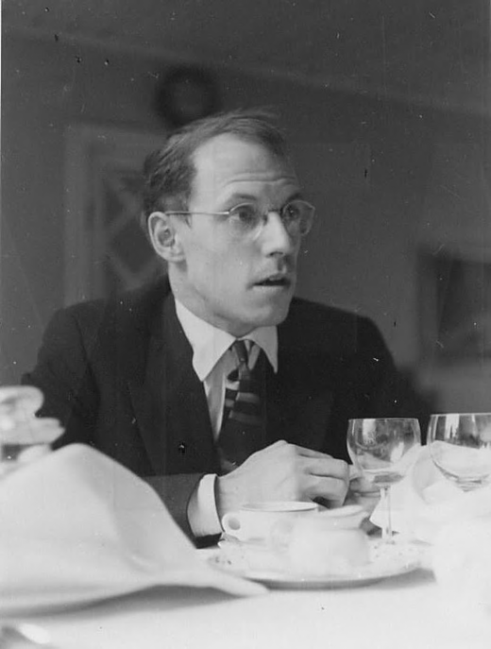
Formation / Carrière
École Normale Supérieure - psychologie et philosophie
Membre du parti communiste français 1950-1953
Enseigne psychologie Université Lille 1953-1954
Délégué culturel Université Uppsala 1954-1958
Enseignements Universités de Varsovie, Hambourg, Tunis
Election Collège de France 1970 - Professeur Histoire des Systèmes de pensée

Slide 6
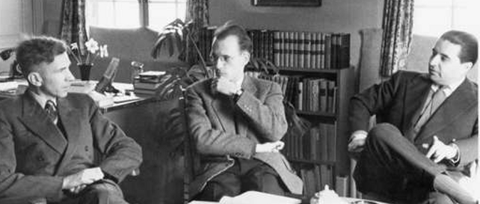
1954 Kreuzlingen - Münsterlingen

Slide 7
Dispositif
« Un ensemble résolument hétérogène, comportant des discours, des institutions, des aménagements architecturaux, des décisions réglementaires, des lois, des mesures administratives, des énoncés scientifiques, des propositions philosophiques, morales, philanthropiques, bref : du dit, aussi bien que du non-dit. Le dispositif lui-même, c’est le réseau qu’on peut établir entre ces éléments. »

Slide 8
Discours
Catégories de savoirs qui forment notre conscience
Ce qu’on peut savoir
  Prescrit les limites du dicible et du faisable
  Discours limitent et rendent possible
Une façon de voir le monde qui implique l'organisation du pouvoir
  Fournit une structure pour nos comportements et nos pensées
➛ Construit des régimes de vérité

Slide 9
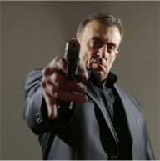

Méchant
Fou
Justice
Psychiatrie

Slide 10
Copréhension populaire:
Justice recrute psychiatrie, colonise psychiatrie
Méchant
Fou
Justice
Psychiatrie

Slide 11
Foucault: Justice genère psychiatrie
Méchant
Fou
Justice
Psychiatrie

Slide 12
Grande transformation
Ancien droit de vie et de mort du souverain remplacé par pouvoir de gestion des vies
Avant
Condamnée est propriété du roi
Marquage
Effet du pouvoir royal
Après
Condamnée est propriété de la société
Signe
Appropriation utile
époque classique

Slide 13
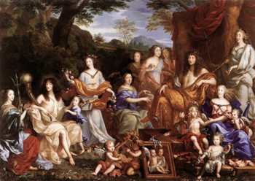
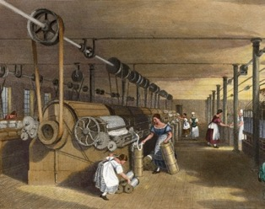
Mutations de la période classique
18ème: découverte de régularités statistiques démographiques (comme discipline d'Etat)
  Population = ressources naturelles et forces économiques
Gouvernement = monarchie administrative (analogie : chef de famille)
époque classique
Intérêt des gouvernements: transition d’une logique de sécurité sur le territoire vers de la gestion de la population

Slide 14
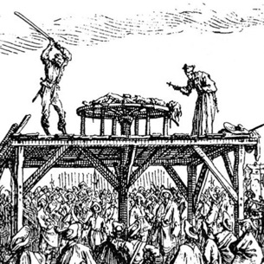
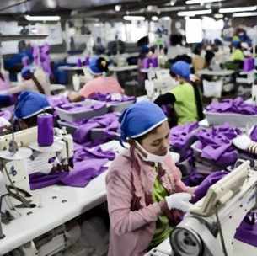
Le corps
Chose, qu’on peut marquer et détruire
Chose, qu’on peut exploiter

Slide 15

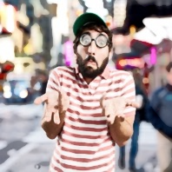
Force de la preuve
définit lourdeur de la sanction
Responsabilité
définit lourdeur de la sanction
Questions de l’enquête
C‘est lui qui l‘a fait ?
Comment peut-on comprendre l‘acte ?
Quel type de personne est-il ?
Est-il dangereux ?

Slide 16
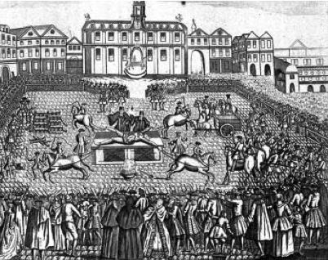
Torture
Jusqu'au milieu du 18e siècle
Spectaculaire (littéralement) agression sur le corps
Douleur intentionnelle
Marquage du corps
  Personne « marquable »
Représentation spectaculaire du pouvoir personnel du souverain

Slide 17
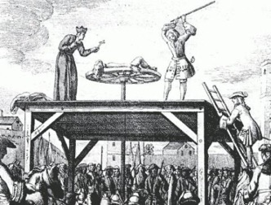
Le spectacle de l'échafaud
Exécution = restauration socio-politique du souverain blessés (réactivation de son pouvoir)
Spectacle hors de proportion de manière à donner l'impression de déséquilibre
Importance de réagir violemment pour souligner que l’état est toujours au pouvoir

Slide 18
Biopouvoir
= Internalisation concepts scientifiques de santé et normalité
Administré par groupes professionnels sur la base de leur savoir scientifique prétendu (biopolitique)

Slide 19
Pouvoir/savoir
Développement surveillance bureaucratique de la population un trait dominant des sociétés modernes
Développement groupes professionnels qui
    Revendiquent comprendre les êtres humains (savoir)
    Prescrivent les bons comportements (pouvoir)

Slide 20
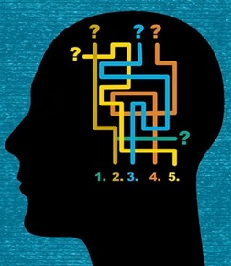

Concept de la folie
Déraison
(trouble de l’entendement)
Pulsions
(l’inconscient, le non-volontaire
la volonté incontrôlable)
Convaincre
Normaliser, corriger,
traiter, réintégrer

Slide 21

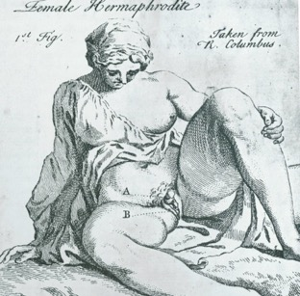
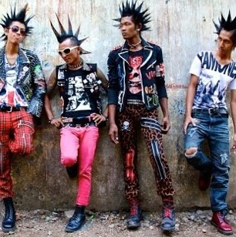
Monstre
Moyen-Age
18ème
Modernité
L'être mi-homme mi-bête
Hermaphrodite
Monstre moral
Baptiser ?
Demande d’un discours savant (médical) sur la sexualité
Quels habits ?
Mariage avec qui ?
Demande d’un discours savant (médical) sur les pulsions
Condamner ?
Traiter/corriger ?

Slide 22
Discipline
Amène les sujets à se comporter d'une façon particulière
  via punition, menace de sanctions, surveillance, ou récompense
Discipline moderne
  Pouvoir omniprésent, pas besoin d’être exercé visiblement
    Prisons, écoles, hôpitaux, casernes, usines
      institutions qui reposent sur des formes identiques de discipline
      Créent des individus qui agissent en collaboration pour la productivité économique maximale
Punition moderne discipline les individus en travaillant sur leurs âmes
  Ne prévient pas des actes particuliers, mais créent une sorte de personne désirée

Slide 23
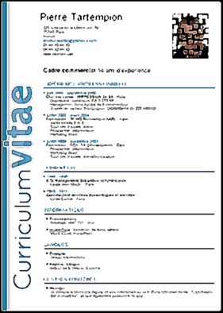
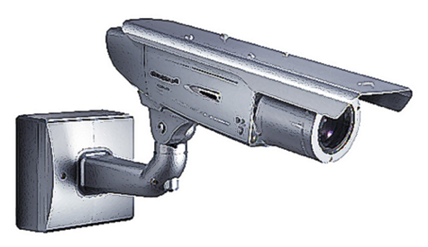
Deux principes d'organisation de la discipline moderne et de l'auto-discipline
Le regard
La conféssion

Slide 24
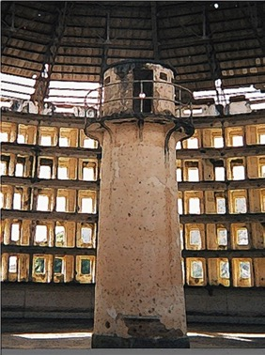
Le panoptique
Modèle de prison idéal
Mirador central
Gardes peuvent voir, mais pas être vus par détenus
  ➛ Chez détenus: sentiment d'être observé (Façonnage de la perception)
Le regard en absence d’un sujet qui regarde
  ➛ Comportement autorégulé

Slide 25
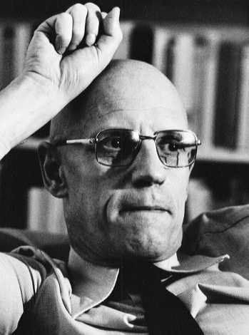
Microphysique du pouvoir
Répartir les individus dans l’espace selon un principe de clôture
« le moment du grand renfermement »
assigner les masses mouvantes (vagabonds, militaires, ouvriers ou élèves) dans des endroits cernés
Attribuer à chaque individu sa place et son rang
Contrôler l’activité par la mise en place d’emplois du temps qui rationalisent l’action
Pédagogie du mouvement, notation et le classement des individus,➛ société disciplinaire individualise la masse anonyme

Slide 26
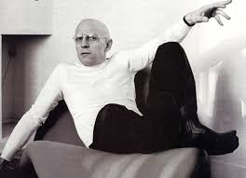
Donc …
Le dispositif psychiatrie un « excès » de la justice pénale

